Slide 1
RSA Handshake Asymétrique
Canal hybride RSA-2048 + AES-256-GCM pour sécuriser une API REST
UNH — Génie Logiciel L4 · Assessment 2 · Darel Mubenga

Slide 2
CONTEXTE
Contexte & objectifs
— Une API de messagerie interne fonctionne actuellement en texte clair
— Objectif : un module de sécurité qui s'intercale entre client et serveur
— Chiffrement asymétrique RSA-2048 pour l'échange initial
— Handshake sécurisé entre client et serveur
— Canal hybride final : RSA pour l'échange de clé, AES pour les messages
RSA HANDSHAKE ASYMÉTRIQUE — ASSESSMENT 2
01

Slide 3
INFRASTRUCTURE
Architecture Docker
— rsa-server — API Flask exposant le handshake et les endpoints sécurisés
— rsa-client-demo — client interactif de démonstration
— secure-net — réseau Docker interne isolé (bridge)
— Volume persistant — conserve la paire de clés RSA entre redémarrages
RSA HANDSHAKE ASYMÉTRIQUE — ASSESSMENT 2
02

Slide 4
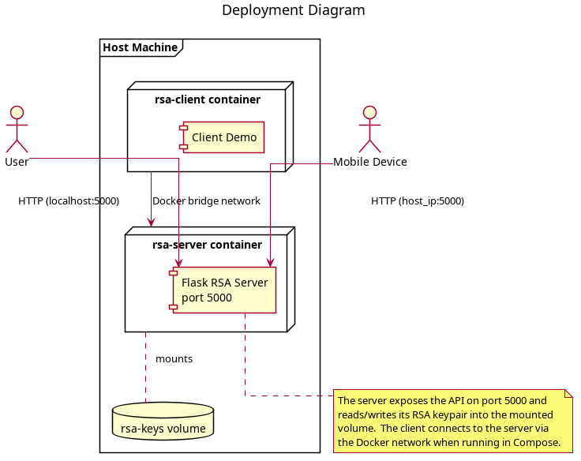
INFRASTRUCTURE
Schéma de déploiement
2 conteneurs · 1 réseau isolé · 1 volume persistant pour les clés RSA
RSA HANDSHAKE ASYMÉTRIQUE — ASSESSMENT 2
03

Slide 5
PROTOCOLE
Déroulement du handshake
01 Le client récupère la clé publique RSA du serveur (GET /public-key)
02 Il génère localement une clé de session AES-256
03 Il chiffre cette clé avec RSA-OAEP (SHA-256)
04 Il l'envoie au serveur avec son client_id (POST /handshake)
05 Le serveur déchiffre, crée une session (TTL 1h) et renvoie un session_id
RSA HANDSHAKE ASYMÉTRIQUE — ASSESSMENT 2
04

Slide 6
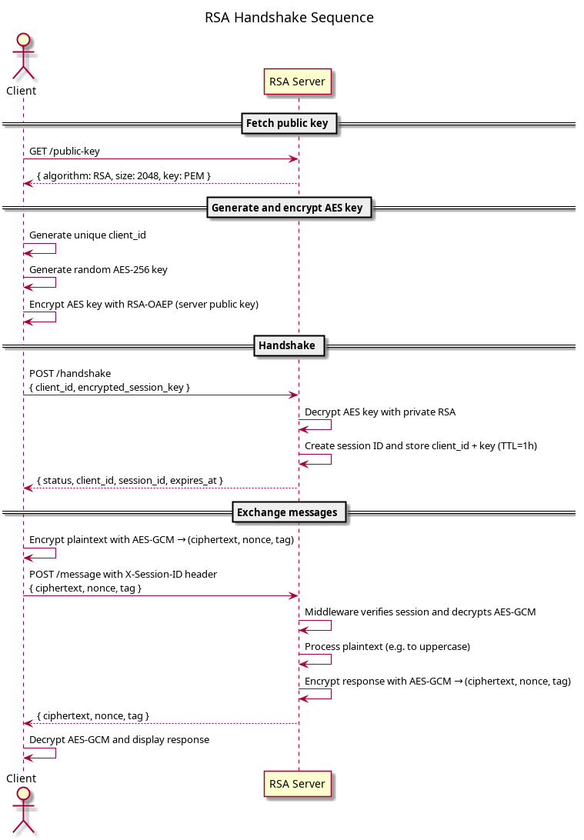
UML
Diagramme de séquence
Handshake RSA → session AES-GCM → échange de messages chiffrés
RSA HANDSHAKE ASYMÉTRIQUE — ASSESSMENT 2
05

Slide 7
SERVEUR
Endpoints exposés
— GET /public-key — clé publique PEM, algorithme, taille (2048 bits)
— POST /handshake — reçoit client_id + encrypted_session_key, retourne session_id
— POST /message — corps chiffré AES-GCM, protégé par X-Session-ID
— GET /sessions — liste des sessions actives (debug / démo)
RSA HANDSHAKE ASYMÉTRIQUE — ASSESSMENT 2
06

Slide 8
SÉCURITÉ
Middleware de déchiffrement
— Vérifie la présence de l'en-tête X-Session-ID sur chaque requête protégée
— Rejette (401) toute requête sans session valide ou expirée
— Déchiffre le corps avec la clé AES associée à la session
— Journalise chaque tentative d'accès non authentifiée
RSA HANDSHAKE ASYMÉTRIQUE — ASSESSMENT 2
07

Slide 9
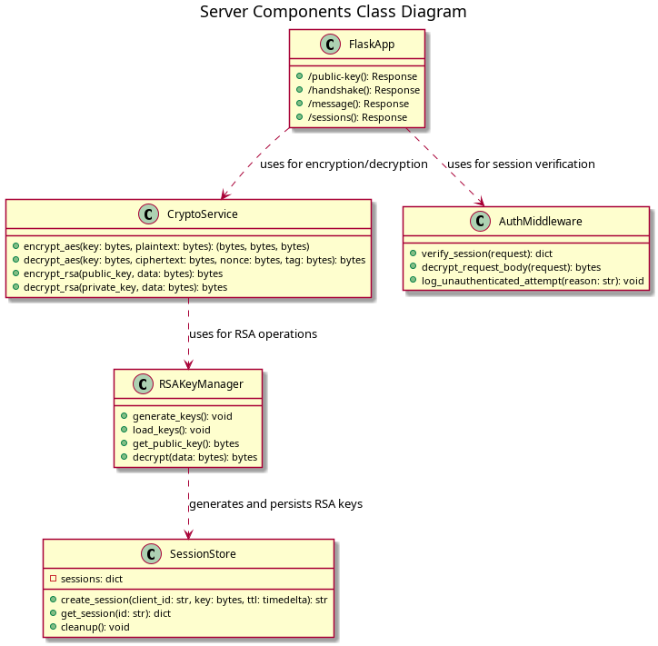
UML
Diagramme de classes (serveur)
RSAKeyManager · SessionStore · CryptoService · AuthMiddleware · FlaskApp
RSA HANDSHAKE ASYMÉTRIQUE — ASSESSMENT 2
08

Slide 10
CRYPTOGRAPHIE
Choix techniques
— RSA-2048 + padding OAEP (SHA-256) — résiste aux attaques de padding
— AES-256-GCM — chiffrement authentifié : confidentialité + intégrité
— Session limitée à 1 heure — réduit la fenêtre d'exposition d'une clé
— Clés RSA persistées via un volume Docker entre redémarrages
RSA HANDSHAKE ASYMÉTRIQUE — ASSESSMENT 2
09

Slide 11
VALIDATION
Démonstration & tests de sécurité
— Capture Wireshark — le corps des messages est illisible en clair
— Requête sans session valide → rejetée (401) et journalisée
— Simulation d'attaque homme du milieu → rejetée par le serveur
— Client interactif en terminal avec mode démonstration automatique
RSA HANDSHAKE ASYMÉTRIQUE — ASSESSMENT 2
10

Slide 12
SYNTHÈSE
Livrables
— Dépôt Git — code source complet (serveur + client)
— docker-compose.yml — infrastructure fonctionnelle en une commande
— Rapport PDF — diagrammes UML, justification OAEP, tests de sécurité
— Démonstration — vidéo (5 min) ou démo live
RSA HANDSHAKE ASYMÉTRIQUE — ASSESSMENT 2
11

Slide 13
Merci
Questions ?

